Slide 1
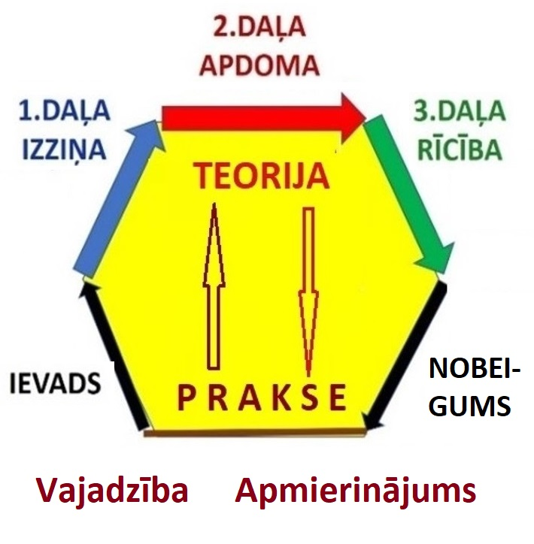
Esiet sveicināti,
cien. Domātāji par sistēmisko domāšanu!
Klāt pēdējā –
16.studiju darba nedēļa,
kurā Ziemas saulgriežu, Jaunā gada un Ziemas eksāmenu sesijas gaidīšanas noskaņās pārlūkosim aktuālo informāciju par gatavošanos mūsu darba svētkiem : pētījuma galveno rezultātu ziņošanai, apspriešanai un novērtēšanai.

Slide 2
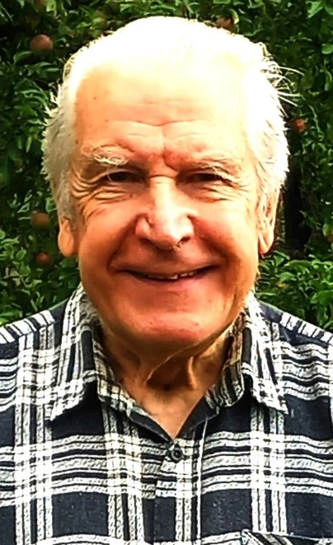
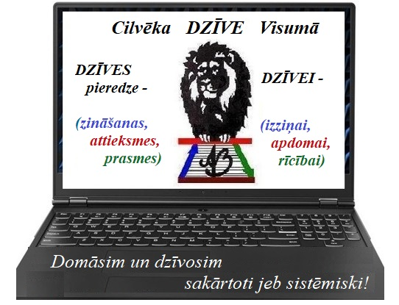
Latvijas Universitāte,
LU emer. prof., Dr.fiz.
ANDRIS BROKS
Izvēles kurss
«DOMĀŠANAS SISTEMOLOĢIJA»
andris.broks@lu.lv https://blogi.lu.lv/broks/
DS(1)24-25 - 2024/2025. akadēmiskā gada 1. semestris
Sešpadsmitā studiju darba nedēļa : NOBEIGUMS(16) (Tuvojas gadu mija un Ziemas eksāmenu sesija)
20.12.24 – 22.12.24
Attālināta tiešsaistes interaktīvā saziņa 20.12.24 Microsoft Teams sistēmā

Slide 3
Studiju kurss «DOMĀŠANAS SISTEMOLOĢIJA» īstenojas kā vispārizglītojošs zinātniskais pētījums «SISTĒMISKĀ DOMĀŠANA» un studiju procesu kopumā raksturo vienota struktūra.
3.daļa
SISTĒMU TEORIJA PRAKSĒ 5.nod. Visums,
Cilvēks, Dzīve 6.nod. Valsts,
Pētniecība,
Izglītība
1.daļa
DOMU PASAULE
2.nodaļa –
DP sakārtotība
1.nodaļa -
Domas, domāšana
2. daļa
SISTĒMISKĀ
DOMĀŠANA
3.nodaļa
SISTĒMAS,
sistēmu vispārīgās īpašības
4.nodaļa
Sistēmu
teoriju
ĀBECE
Studijas īstenojas
SAKĀRTOTI jeb SISTĒMISKI
telpā (saturs/domas Domu pasaulē)
un laikā (process smadzenēs/domāšana)
IEVADS
NOBEIGUMS

Slide 4
Ikviena CILVĒKDARBĪBA (fiziskā un garīgā, vadība un izpilde, mākslinieciskā, praktiskā, zinātniskā) kā D A R B Ī B A ir process laikā un telpā, kas raksturojas ar šī procesa lielumu jeb apjomu, kuru sauc par DARBU un apzīmē ar lielo burtu A
Ikviens veiktais DARBS raksturo kādas noteiktas Cilvēka DZĪVES vajadzības apmierināšanas procesā veiktās M I J I E D A R B Ī B AS,
kuras savukārt raksturo jēdzieni SPĒKS <F> (fiziskais un garīgais) , DARBS <A>(fiziskais un garīgais), ENERĢIJA <E> (fiziskā un garīgā) un kuri ir kopsaistīti vispārīgā formulā A(t)=F(t) reiz s(t) = E(t). Visi šie raksturlielumi ir mainīgi!

Slide 5
Mūsu studiju kurss kā procesuāla SISTĒMA arī raksturojas ar virknes un paralelās darbības procesiem, kurus pa daļām un kopumā raksturo vispārīgais jēdziens «DARBS»
A(2)
A(1)
A(3)
A(5)
A(4)
DARBS ir izglītojošās darbības sistēmiska
ĪPAŠĪBA, kas raksturo veiktās darbības apjomu pa daļām un kopveselumā. Jēdzienam DARBS ir hierarhiskā struktūra. Proti, Ikviena DARBA īpašības savukārt ir darba kvalitāte un darba kvantitāte.
Padarītā DARBA lielums
A(t) = A(1)+A(2)+A(3)+A(4)+A(5)
Laiks t (time)

Slide 6
Laikā no 6.09.24 līdz šodienai esam pabeiguši kursa studiju DARBA pamatdaļu A(t) – aizvadītajās 15.nedēlās ir notikuša visas plānotās attālinātās tiešsaistes lekcijas un veikts iknedēļas patstāvīgi radošais DARBS - vispārizglītojošā zinātniskā pētījuma pilnā pārskata melnrakstu radīšana.
Laikā no Jaunā 2025.gada 3. līdz 24.janvārim ir atlicis paveikt mūsu sadarbības (mijiedarbības) noslēdzošo DARBA daļu A(t) - melnmateriālu sistēmisku pārsakārtošanu jeb rediģēšanu un -
visa DARBA A(t) rezultātu novērtēšanu eksāmenu sesijā.
Turpinājumā vēlreiz pārlūkosim aktuālo informāciju par gatavošanos mūsu darba svētkiem, Proti, pētījuma galveno rezultātu ziņošanai, apspriešanai un novērtēšanai.

Slide 7
Tuvojas Jaunais gads un mūsu darba svētki – ziemas eksāmenu sesija! Vai esi jau izvēlējies, kad kārtosi eksāmenu? Piesakies savlaicīgi!
Piektdiena, 3.janvāris 10:30 – 13:30 1.grupa (līdz 5 studentiem)
16:30 – 19:30 2.grupa (līdz 5 studentiem)
Piektdiena, 10.janvāris 10:30 - 13:30 3.grupa (līdz 5 studentiem)
16:30 – 19:30 4.grupa (līdz 5 studentiem)
Piektdiena, 17.janvāris 10:30 - 13:30 5.grupa (līdz 5 studentiem)
16:30 – 19:30 6 .grupa (līdz 5 studentiem)
Piektdiena, 24.janvāris 10:30 – 13:30 7.grupa (līdz 5 studentiem)
16:30 – 19:30 8.grupa (līdz 5 studentiem)

Slide 8
LU 2024/25. akadēmiskā gada RUDENS SEMESTRA eksāmenu sesijā studiju kursa SDSKC001 “DOMĀŠANAS SISTEMOLOĢIJA” eksāmeni notiek laikā no 3.-24.01.2025
Studentu reģistrācija eksāmenu kārtošanai notiek studentu pieteikumu saņemšanas secībā. Pieteikumi eksāmenu laika saskaņošanai jāiesūta andris.broks@lu.lv
Sesijas formālā grafika personiskais aizpildījums būs visiem pieejams kursa vadības centrā – kursa autora blogā https://blogi.lu.lv/broks
Eksāmenam obligāti nepieciesamie materiāli ( pētījuma pārskats docx formātā un pētījuma rezultātu ziņojums pptx formātā) obligāti jāiesūta andris.broks@lu.lv vismaz 3 dienas pirms eksāmena dienas
Notes:
Blogā un šis 16.studiju darba nedēļas studiju materīālu krātuvē pieejama ziņa par eksāmenam reģistrētajiem studentiem un grafikā brīvajiem laikiem uz 20.12.24 plkst 00:00

Slide 9
Visbeidzot, vēlreiz pievērsīsim īpašu uzmanību informācijas (runu, tekstu) sākotnējā melmateriālu kopuma sistēmiskai jeb sakārtotai pārsakārtošanai jeb rediģēšanai no daļām sintēzējot veselo .
Pētījuma pārskats un ziņojums ir jāveido kā SISTĒMAS.
Kā tas būs izdevies – lūk, tieši tas ir mūsu kursa studju DARBA kopnovērtēšanas vispārīgais pamats.
Pētījuma pārskata un ziņojuma kopnovērtējums īstenojas atbilstoši trīs patstāvīgā radošuma līmeņiem: 9 vai 10 – izteiktas savas oriģinālas atziņas, 6 vai 7 vai 8 – sasniegts sistēmiskās domāšanas sapratnes vai izpratnes līmenis, 4 vai 5 – sasniegts priekšstatu līmenis.

Slide 10
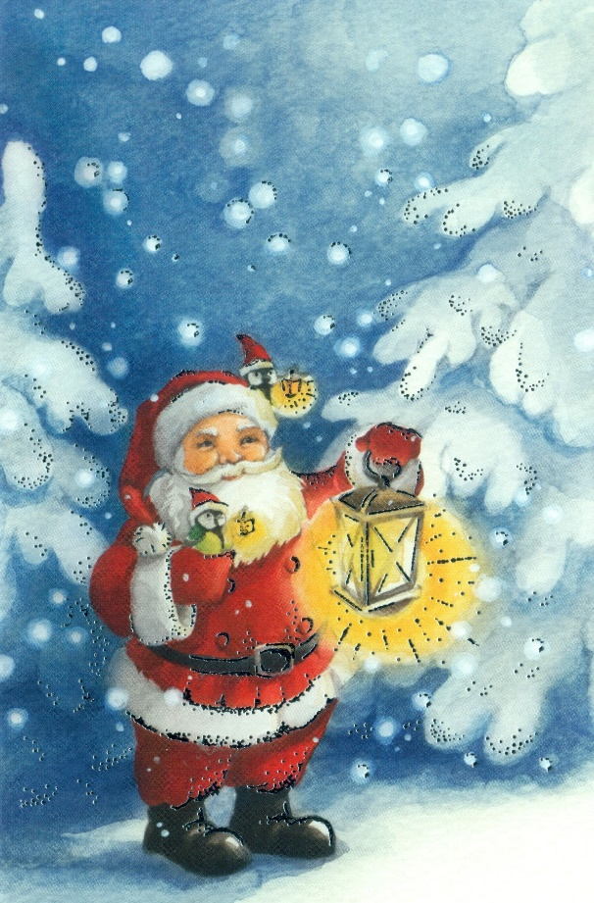
Esam pabeiguši mūsu kārtējās attālinātās tiešsaistes audio/video ierakstīto daļu.
Jaukus visiem Ziemasvētkus un lustīgu Laimīga un Mīlestībā vadīta Jaunā gada
sagaidīšanu!
Taču vēl varam mūsu attālināto tiešsaisti kādu laiku nedaudz turpināt, sarunājoties bez audio/video ieraksta par kādu mums interesantu brīvas izvēles tēmu.

Slide 11
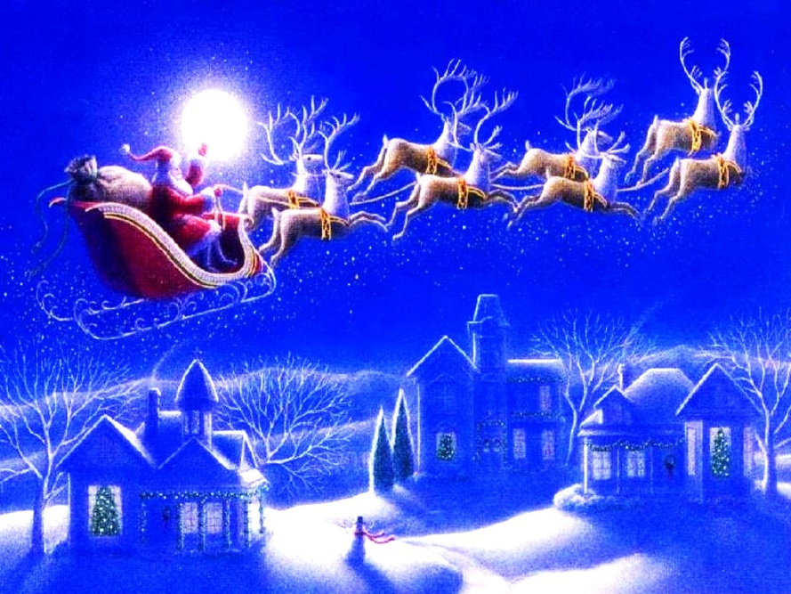
Lai mums visiem veiksmīgs šī gada noslēgums, jauki Ziemassvētki un lustīga Jaunā 2025. gada sagaidīšana!
Pirmssvētku 16. studiju darba nedēļas 20-22.2024 materiāli ir pieejami šeit: https://failiem.lv/u/sxwdd89sww
Uz tikšanos Jaunajā gadā, mūsu darba svētkos janvāra mēnesī!
LAIMĪGU MUMS VISIEM JAUNO 2025. GADU !

